Slide 1




Tröôøng Tieåu hoïc Trung Lập Hạ
Giaùo vieân:
Lôùp:

Slide 2


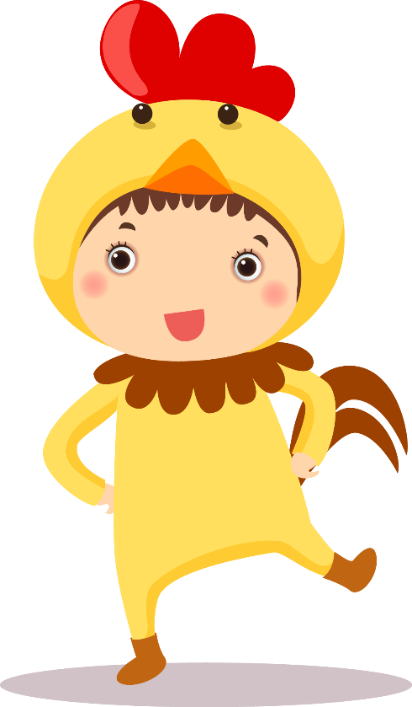
Khởi động

Slide 3

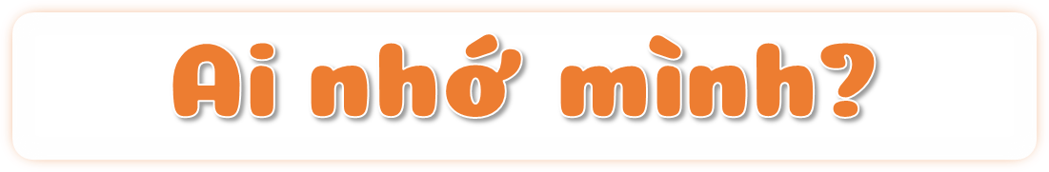

Cho HS đổi chỗ, GV chỉ nhanh một HS. HS khác phải nói chính xác bạn ở tổ nào, tổ có bao nhiêu thành viên, ai là tổ trưởng.
Notes:
- GV tổ chức cho HS chơi trò chơi Ai nhớ mình:
+ GV cho phép HS đổi chỗ tự do.
+ GV bắt đầu chỉ nhanh một HS. HS khác phải nói chính xác bạn ở tổ nào, tổ có bao nhiêu thành viên, ai là tổ trưởng?
+ Thời gian suy nghĩ trả lời là 5 giây.
+ HS trả lời đúng có quyền gọi một HS khác tiếp tục trả lời.

Slide 4


Giới thiệu về các thành viên trong tổ em.

Slide 5
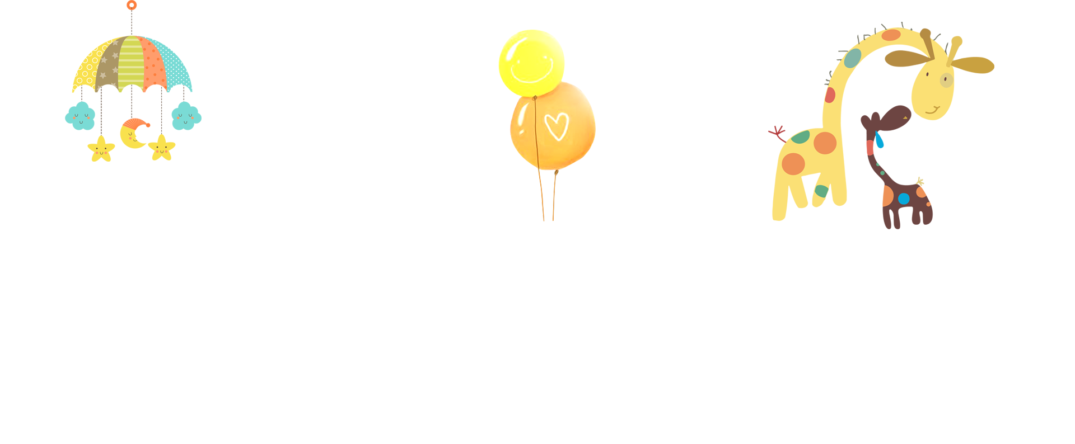



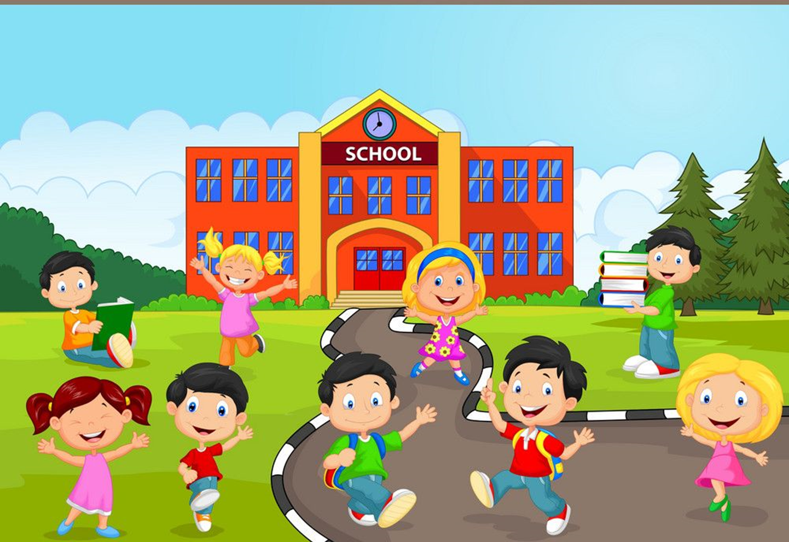




Bài
2
Danh sách tổ em

Slide 6
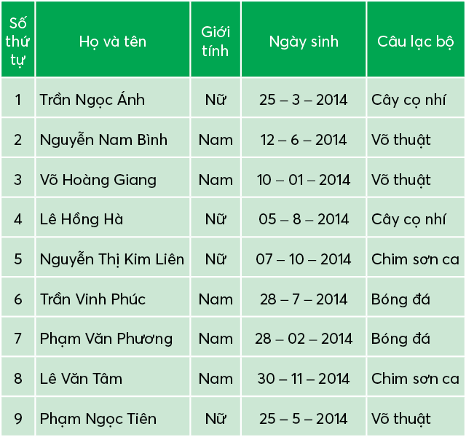
Quan sát danh sách
Danh sách tổ em
DANH SÁCH TỔ 1
LỚP 2A ĐĂNG KÍ THAM GIA CÂU LẠC BỘ NĂM HỌC 2021 - 2022
Hình ảnh trên thể hiện một danh sách các bạn tham gia câu lạc bộ của lớp 2A
Hình ảnh trên thể hiện gì?

Slide 7
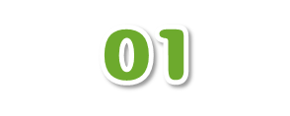



Slide 8



Đọc mẫu
MẮT DÕI
TAY
DÒ
TAI NGHE

Slide 9
Đọc mẫu
Danh sách tổ em
DANH SÁCH TỔ 1
LỚP 2A ĐĂNG KÍ THAM GIA CÂU LẠC BỘ NĂM HỌC 2021 - 2022

Slide 10
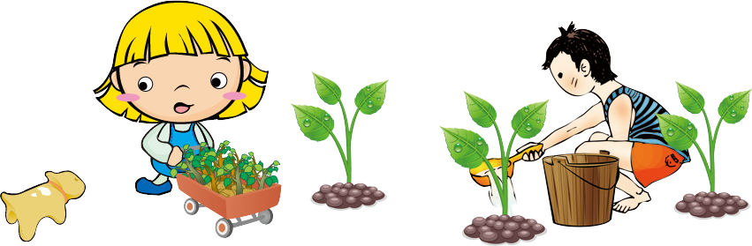

Caùch đọc
+ Đọc giọng đọc phù hợp kiểu văn bản thông tin, chậm rãi, từ tốn.
+ Đọc tên tiêu đề đầu tiên.
+ Đọc theo thứ tự từ trái sang phải, từ trên xuống dưới các cột trong danh sách.
+ Đọc cột ngày sinh như sau: Ví dụ 25-3-2014: đọc là 25 tháng 3 năm 2014.

Slide 11











LUYỆN ĐỌC TỪ KHÓ
25 – 3 – 2014
Võ thuật
10 – 01 – 2014
Nếu sinh từ ngày 1 đến ngày 10 thì phải thêm vào trước các số ấy tiếng “mồng” hoặc “mùng”, trước con số” tháng sinh thì phải thêm tiếng “tháng”, trước con số năm sinh thì phải thêm tiếng “năm” để đọc

Slide 12
Đọc nối tiếp
Danh sách tổ em
DANH SÁCH TỔ 1
LỚP 2A ĐĂNG KÍ THAM GIA CÂU LẠC BỘ NĂM HỌC 2021 - 2022

Slide 13


Luyện đọc nhóm
+ HS1: đọc số thứ tự từ 1 đến 5.
+ HS2: đọc số thứ tự từ 6 đến hết.

Slide 14

Luyện đọc trước lớp
Tiêu chí đánh giá
1
Đọc đúng
2
Đọc to, rõ
3
Ngắt nghỉ đúng chỗ

Slide 15
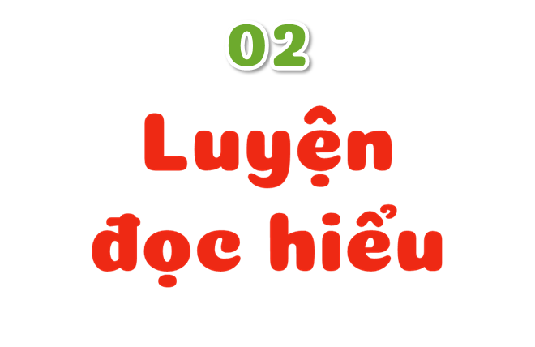

Slide 16

Trong bài đọc “Danh sách tổ em” có từ nào em chưa hiểu nghĩa?

Slide 17



GIẢI NGHĨA TỪ
Câu lạc bộ Cây cọ nhí và Chim sơn ca: những câu lạc bộ cho HS vẽ tranh và ca hát.

Slide 18


1. Học sinh tổ 1 lớp 2A lập danh sách để làm gì?
Em đọc tiêu đề để tìm câu trả lời.
Học sinh tổ 1, lớp 2A lập bản danh sách để đăng kí tham gia câu lạc bộ
năm học 2021-2022.

Slide 19
2. Bản danh sách gồm những cột nào?
Bản danh sách gồm 5 cột. Cột thứ nhất có tên: “Số thứ tự”, cột thứ hai có tên “Họ và tên”, cột thứ ba có tên: “Giới tính”, cột thứ tư có tên: “Ngày sinh”. cột thứ năm có tên: “Câu lạc bộ”.

Slide 20
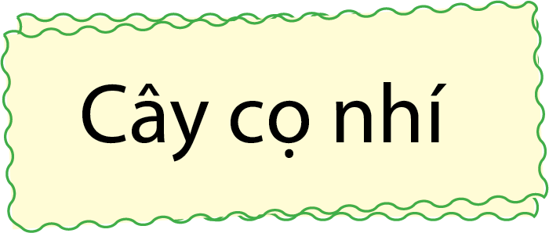
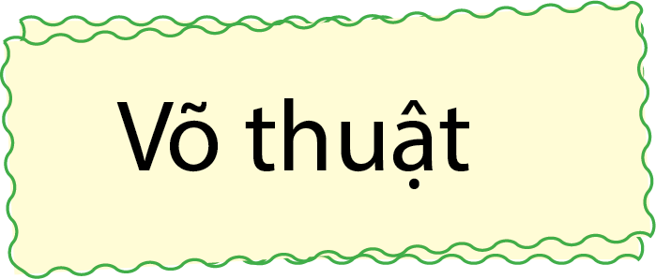

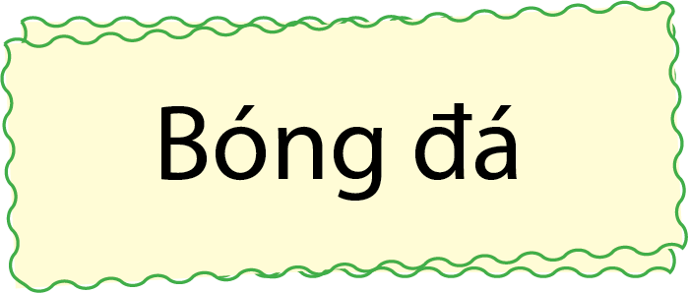




3. Chọn biểu tượng phù hợp với từng câu lạc bộ:

Slide 21
4. Đọc thông tin của các bạn đăng ký tham gia Câu lạc bộ Chim sơn ca:

Slide 22

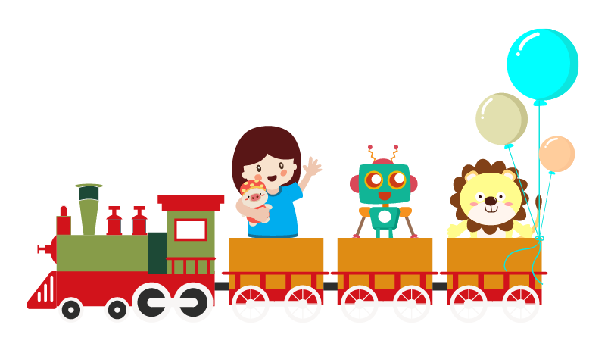
NỘI DUNG BÀI ĐỌC:
Danh sách tổ để biết thông tin về các thành viên và câu lạc bộ các bạn tham gia.

Slide 23
LIÊN HỆ BẢN THÂN
Em hiểu biết thông tin về bạn bè để có thể chia sẻ, giúp đỡ nhau.

Slide 24

LUYỆN ĐỌC LẠI

Slide 25
Em nêu lại nội dung của bài đọc
“Danh sách tổ em”?

Slide 26
Xác định giọng đọc của bài
Đọc giọng đọc phù hợp kiểu văn bản thông tin, chậm rãi, từ tốn.

Slide 27
Danh sách tổ em
DANH SÁCH TỔ 1
LỚP 2A ĐĂNG KÍ THAM GIA CÂU LẠC BỘ NĂM HỌC 2021 - 2022

Slide 28

Luyện đọc nhóm
Tiêu chí đánh giá
1
Đọc đúng
2
Đọc to, rõ
3
Giọng đọc và nhấn giọng phù hợp

Slide 29
Đọc trước lớp
Tiêu chí đánh giá
1
Đọc đúng
2
Đọc to, rõ
3
Giọng đọc và nhấn giọng phù hợp

Slide 30






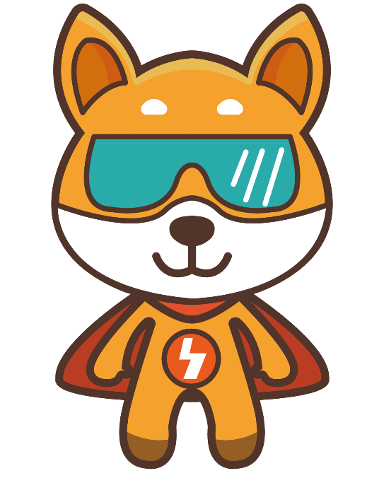
Chaøo taïm bieät
caùc con

